Slide 1

LITOGRAFIA GIL
VENTAS
DISEÑO GRAFICO
PREPRENSA
PRENSA
ACABADO
ENTREGA

Slide 2
VENTAS
ORGANIGRAMA
LITOGRAFIA GIL
CONTABILIDAD
ACABADO
ENTREGA
SISTEMAS
DISEÑO
PRE
PRENSA
PRENSA
MALENA
MARY
DELFINO
JOSE
TERE LAURA
ALMA
CARLOS
DELFINO
JOSE
LUIS
CARLOS
LUIS
LUIS
EUGENIA
BARBARA
JUAN
DELFINITO
RECURSOS HUMANOS
ERIKA
TANIA
MAGUE
TERMINADOS LITOGRAFICOS
ABEL
TALIA

Slide 3
¿QUÉ HACE LITOGRAFIA GIL?
LITOGRAFIA GIL da un servicio integral a sus clientes, desde el diseño gráfico hasta la impresión, acabado y entrega de los productos.
VENDE MATERIAL IMPRESO
VENDE MATERIAS PRIMAS COMO:
  TINTAS
  LAMINADO
  ARILLO, etc.

Slide 4
¿COMO PUEDE CRECER
LITOGRAFIA GIL?
AMPLIANDO SUS SERVICIOS.
HONDA NOS PIDE HACER UN SISTEMA DE PEDIDOS EN LINEA PARA LAS CONCESIONARIAS, PARA PODER DISTRIBUIR SUS MATERIALES.
COCA-COLA NOS PIDE HACER UN SISTEMA DE DISTRIBUCION DE SUS MATERIALES IMPRESOS

Slide 5
OPORTUNIDADES PARA LITOGRAFIA GIL
CLIENTES AAA CAUTIVOS
AMPLIAS NAVES (BODEGAS)
MALENA ESTA DESARROLLANDO UN SISTEMA DE PEDIDOS EN LINEA.
SE PUEDE ACONDICIONAR UNA BODEGA PARA EL ALMACENAJE DE LOS PRODUCTOS.

Slide 6
LITOGRAFIA GIL NECESITA OFRECER UN SISTEMA DE ALMACENAJE Y DISTRIBUCION EN LINEA PARA LOS PRODUCTOS IMPRESOS
¿PERO QUIEN SE PUEDE
ENCARGAR DE ESTO?
YA TODOS TIENEN SUS RESPONSABILIDADES Y NO QUEREMOS DESPERDICIAR LA OPORTUNIDAD DE NEGOCIO

Slide 7

¡¡ES LA SOLUCION!!

Slide 8

¿QUIÉN ES PAINAXPRESS?
Somos una empresa mexicana de pedidos en línea.
Almacenamos tu material, habilitamos una página de internet para que tus consumidores puedan hacer los pedidos y nos encargamos de mandar los pedidos en 72 horas. Le damos seguimiento a los pedidos y verificamos telefónicamente que el material llegue a su destino.

Slide 9
¿COMO FUNCIONA PAINAXPRESS?
Ingresa tu usuario y contraseña.
Selecciona Pedidos si quieres hacer un pedido o Reportes si quieres ver el seguimiento de tu pedido o el historial de pedidos.
Selecciona en Pedidos la cantidad y los materiales que necesitas. Revisa los datos y si estan correctos presiona finalizar pedido. Imprime tu pedido y en 72 horas tendrás el material en el destino.

Slide 10
VENTAJAS PARA LITOGRAFIA GIL DE TRABAJAR CON PAINAXPRESS
SE CONTRATA COMO PROVEEDOR DE LITOGRAFIA GIL.
LITOGRAFIA GIL SE LIBERA DE LA RESPONSABILIDAD DE LA ENTREGA DE LOS PEDIDOS EN LINEA.
SE TENDRA UN MEJOR CONTROL DE INVENTARIOS Y REPORTES DE LAS ENTREGAS.
SE TIENE TODA LA CONFIANZA DE TRABAJAR CON NOSOTROS, SIEMPRE VAMOS A VER POR EL BIEN DE LA FAMILIA.
SE FACTURA A LITOGRAFIA GIL Y LITOGRAFIA GIL PUEDE AUMENTAR LA CANTIDAD QUE GUSTE AL CLIENTE.
LITOGRAFIA GIL TENDRA GANANCIAS SIN PREOCUPACIONES.

Slide 11
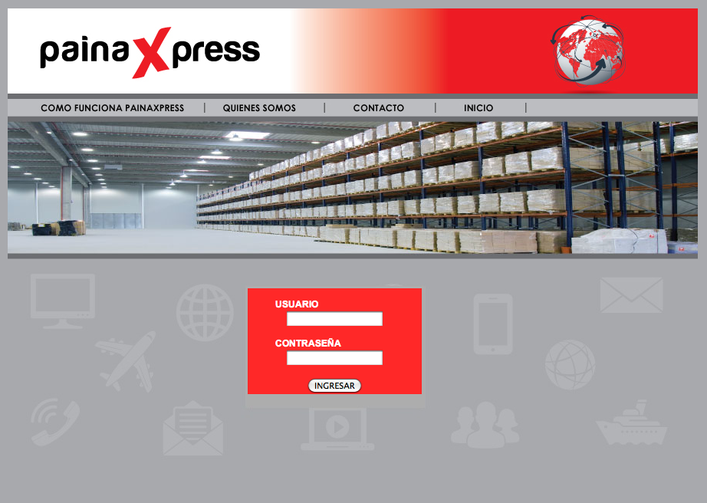

Slide 12
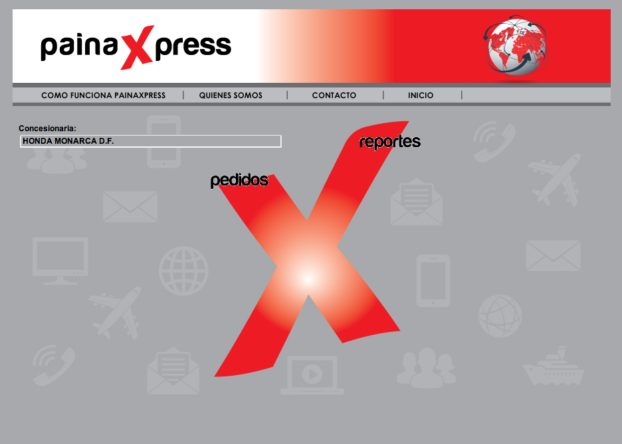

Slide 13
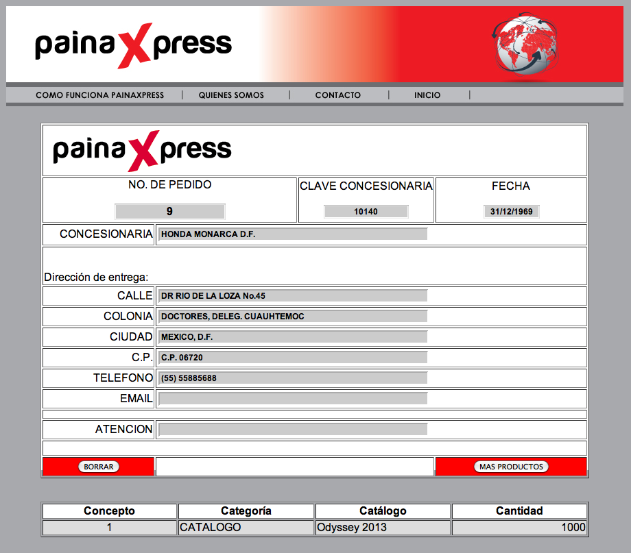

Slide 14
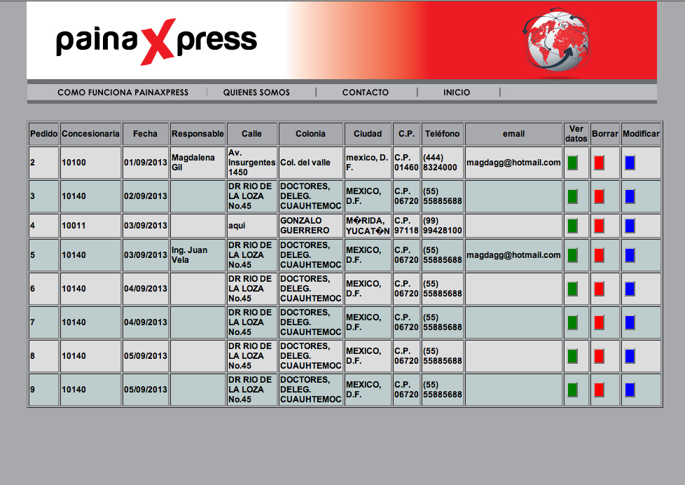

Slide 15
